Slide 1
A magyar gazdaság helyzete és kilátásai – a jegybank szerepe
Vonnák Balázs, MNB
Treasury Club
2015. június 4.

Slide 2
Gazdasági fordulat
2

Slide 3
Növekedési pályánk egyre inkább az egészségesebb adósság-szinttel rendelkező országokéhoz hasonlít
A GDP szintje külső adósság válság előtti értéke szerint
(2007 negyedik negyedév = 100)
Forrás: Eurostat

Slide 4
Az elmúlt két évben sikerült visszatérni a régió dinamikus növekedést mutató gazdaságai közé
GDP növekedése a KKE régióban
(szezonálisan igazított és naptári hatásokkal korrigált adatok*)
Forrás: Eurostat, KSH
* Szlovákia esetén szezonálisan igazított adatok

Slide 5
A foglalkoztatás trendszerű növekedést mutat
Foglalkoztatási ráták az EU országaiban
(15-64 év között, százalék)
Forrás: Eurostat

Slide 6
Az infláció tartósan alacsony szinten áll
Az infláció alakulása és az inflációs cél
(százalék)
Forrás: KSH, MNB

Slide 7
Külső egyensúlyi helyzetünk számottevően javult
Külső finanszírozási képesség alakulása
(százalék)
Forrás: Eurostat

Slide 8
A költségvetési egyenleg stabilan a 3%-os kritérium érték alatt alakul
Költségvetési egyenleg alakulása
(százalék)
Forrás: AMECO adatbázis

Slide 9
Legfőbb makrogazdasági mutatóink alapján már befektetési kategóriába tartozunk
Forrás: IMF WEO, FM database
Notes:
When compared to investment grade countries, we can see that Hungary shows strong similarities.
The comparison of financial market indicators leads to the same conclusion.
For example hungarian CDS spread is in line with countries rated 1-2 notches above.

Slide 10
Ez kockázati felárainkban is tükröződik
„Átlagos” szuverén hitelminősítés vs. 5 éves CDS felár
Magyar Nemzeti Bank
Forrás: Moody’s, S&P, Fitch, Bloomberg
Notes:
Hungarian CDS spread is in line with countries rated 1-2 notches above.

Slide 11
Helyzetünk a válság után
a válság óta Magyarország sikeresen stabilizálta külső és belső egyensúlyi helyzetét
a konszolidáció a nemzetközi tapasztalatoknál kisebb reálgazdasági költségekkel járt…
… és a bevezetett reformok az elmúlt években már a növekedési és a munkapiaci adatok egyre markánsabb javulásában is jelentkeztek
az infláció tartósan alacsony pályára állt
főbb makrogazdasági mutatóink alapján a befektetésre javasolt országok közé tartozunk

Slide 12
Mit tett a jegybank ezért?
12

Slide 13
A jegybank historikusan alacsony szintre csökkentette az alapkamatot…
Jegybanki alapkamat és pénzpiaci kamatok alakulása
(százalék)
Forrás: MNB

Slide 14
Miközben az NHP-nak sikerült megfordítania a vállalati hitelezés csökkenő trendjét
NHP hatása a vállalati hitelállományra
(Milliárd Ft)
Forrás: MNB

Slide 15
A fegyelmezett költségvetési politika és az EU-s források aktív felhasználása továbbra is prioritás marad
Költségvetési egyenleg és EU támogatások
(a GDP százalékában)
Forrás: NGM

Slide 16
A CHF jelzáloghitelek forintosítása javítja a gazdaság ellenálló képességét és erősíti a monetáris transzmissziót
Lakossági hitelek alakulása
(Milliárd Ft)
Forrás: MNB

Slide 17
Az eredmények megőrzése
17

Slide 18
A belső kereslet erősödésével egyre kiegyensúlyozottabbá válik a növekedés szerkezete
A GDP növekedés alakulása
(százalékpont)
Forrás: MNB

Slide 19
A lakossági viselkedésben az adósságok leépítése helyett egyre inkább a növekvő reáljövedelmek hatása válik meghatározóvá
Jövedelemarányos adósság alakulása
(százalék)
Forrás:

Slide 20
Előrejelzési horizontunkon a vállalati hitelezés bővülésére számíthatunk
Hitelezés alakulása
(éves változás)
Előrejelzés
Forrás: MNB

Slide 21
Az infláció fokozatosan megközelítheti a jegybanki célértéket
Inflációs előrejelzés dekompozíciója
(százalékpont)
Forrás: MNB

Slide 22
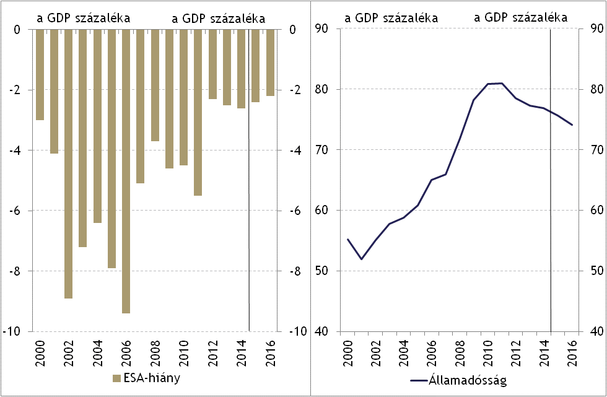
A fegyelmezett költségvetés csökkenő adósságpályát eredményez
Az adósságráta alakulása
(a GDP százalékában)
Forrás: Eurostat, 2015-2016-ra vonatkozó előrejelzés az MNB márciusi Inflációs Jelentéséből

Slide 23
A folyó fizetési mérleg többlete mellett folyamatosan csökken a külfölddel szembeni eladósodottság
A külső pozíció alakulása
(a GDP százalékában)
Forrás: MNB

Slide 24
A válság előtt: Egy cél – egy eszköz*
JEGYBANK
PÉNZÜGYI FELÜGYELET
kamatpolitika
szabályozás
Fenntartható növekedés
Pénzügyi stabilitás
Árstabilitás
A jegybankok sikeresek voltak az árstabilitás elérésében, de…
közben a pénzügyi stabilitást veszélyeztető kockázatok épültek fel
→
A növekedés nem volt fenntartható
* A szemléltető ábra Olivier Blanchard: Monetary policy in the Wake of the Crisis című prezentációja alapján készült

Slide 25
A válság után: Több cél – több eszköz*
JEGYBANK
PÉNZÜGYI FELÜGYELET
Fenntartható növekedés
Pénzügyi stabilitás
Árstabilitás
Megőrizve az árstabilitás prioritását, a jegybankok egyre nagyobb figyelmet fordítanak a növekedési szempontokra
Egyre erősebbé válik a makroprudenciális szabályozás
* A szemléltető ábra Olivier Blanchard: Monetary policy in the Wake of the Crisis című prezentációja alapján készült

Slide 26
Megmaradt kockázatok a bankrendszerben
26

Slide 27
Hat, változatlanul fennálló kockázat a bankrendszerben
Devizaalapú jelzáloghitel-állomány kockázatai
✓
Nemteljesítő jelzáloghitelek, valamint a deviza alapú autó és személyi hitelek
Nemteljesítő és átstrukturált projekthitel-állomány
Gazdasági növekedést nem serkentő vállalati hitelezés
Alacsony strukturális jövedelmezőség
Rövid külföldi forrásokra való túlzott ráutaltság
Forint lejárati eltérés

Slide 28
A bankrendszer kiemelt kockázatai (1)
Magas a nemteljesítő jelzáloghitelek, valamint a deviza alapú személyi és autóhitelek állománya.
A NET várható bővítése, és a magáncsőd bevezetése érdemben enyhíti a kockázatot.
Azonban a probléma nagyságrendje miatt olyan komplex adósságrendezési programra van szükség, amely a törlesztési képességet és hajlandóságot egyaránt erősíti.
Az erkölcsi kockázat emelkedésének a teljesítő jelzáloghitelek esetén rendszerszintű jelentősége lehet.
A deviza alapú autó- és személyihitel-állomány mérete (300 milliárd forint), a szerződések jelentős száma (2014. év végén több mint 250 ezer), valamint a keresztbedőlési kockázatok miatt mielőbbi kezelésre szorul.

Slide 29
A háztartási nemteljesítő hitelek komoly pénzügyi stabilitási és szociális problémát jelentenek
Háztartási nemteljesítő hitelek aránya termékbontásban
Forrás: MNB.

Slide 30
A bankrendszer kiemelt kockázatai (2)
Továbbra is kiemelt kockázatot jelentenek a nemteljesítő és átstrukturált projekthitelek.
Hatékony megoldást a jegybanki eszközkezelő (MARK) piaci alapon történő elindítása jelenthet.
A teljes kihasználtság mellett, a MARK működése nyomán akár 4-5 százalékpontot is csökkenhet a vállalati NPL ráta.
2015 harmadik negyedévében indulna, az első portfóliótranszfer már idén megtörténhet.

Slide 31
A kereskedelmi ingatlanhitelekre koncentrálódik a probléma a vállalati szegmensben
Nemteljesítő és átstrukturált projekt, illetve egyéb vállalati hitelek a bankrendszerben
Forrás: MNB.

Slide 32
A bankrendszer kiemelt kockázatai (3)
A vállalati hitelezés dinamikája még mindig elmarad attól, ami a gazdasági növekedést fenntartható módon támogatná.
Átmenetileg segít a Növekedési Hitelprogram időben (lehívási határidő 2016. dec. 31.) és kockázati célcsoportok mentén (NHP+, garanciadíj kiemelése) történő kiterjesztése.
Szükség van a bankok nagyobb aktivitására ahhoz, hogy a hitelezés ismét fokozatosan piaci alapúvá váljon.
A bankadó kapcsán benyújtott önkéntes hitelezési vállalások nagyban hozzájárulhatnak az idei gazdasági növekedéshez.
Notes:
Kommunikációs üzenetek megfogalmazása

Slide 33
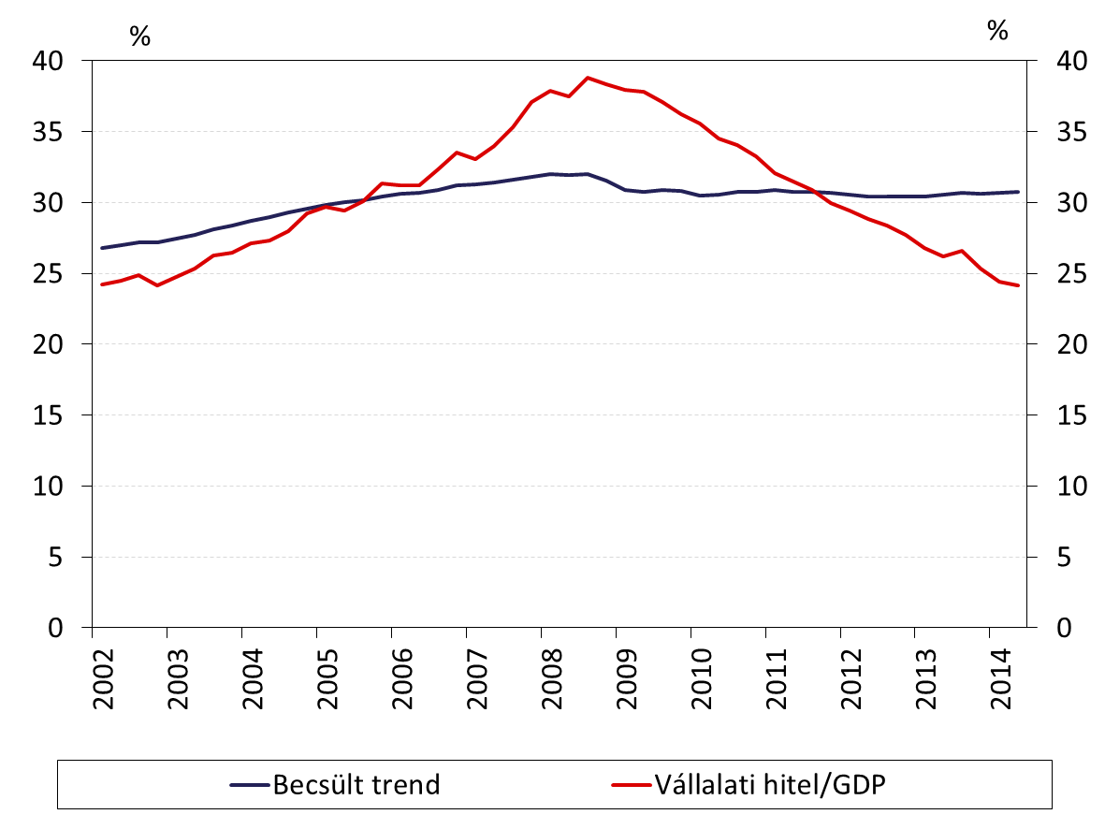
A vállalati hitelezés egyensúlyi szintje alatt tartózkodik
A vállalati szektor hitelállománya a GDP arányában és a vállalati hitelrés alakulása
Megjegyzés: A hosszú távú trend becslése többváltozós Hodrick-Prescott szűrő alkalmazásával. Forrás: MNB.

Slide 34
A bankrendszer kiemelt kockázatai (4)
A strukturálisan alacsony jövedelmezőség a bankadó csökkenése ellenére is gyengíti a bankrendszer tőkeakkumulációs képességét.
A konszolidációs folyamat folytatódására, felgyorsulására van szükség méretgazdaságos struktúrák kialakítása céljából a pénzügyi szektorban.
A portfóliótisztítás ösztönzése tartós javulást eredményezhet.

Slide 35
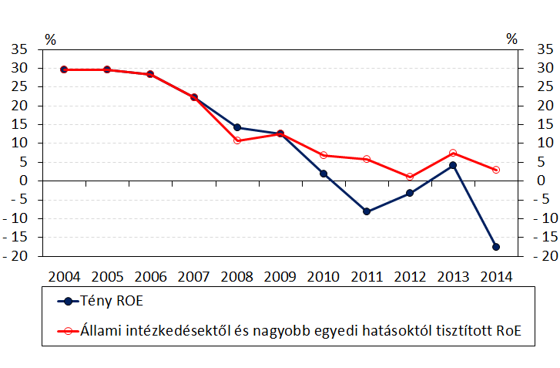
Az állami intézkedések és nagyobb egyedi hatások nélkül is alacsony a jövedelmezőség
A sajáttőke-arányos megtérülés tény-, valamint az állami intézkedésektől és nagyobb egyedi hatásoktól tisztított értéke
Forrás: MNB.

Slide 36
A bankrendszer kiemelt kockázatai (5)
A rövid külföldi forrásokra való ráutaltság és a mérleg szerinti nyitott pozíció a forintosítás után is kockázat marad.
A deviza-finanszírozás megfelelési mutató (DMM) elvárt szintjének szigorítása és a mutató módosítása hosszú devizaforrások bevonására ösztönöz.
A devizaegyensúlyi mutató (DEM) bevezetése csökkenti a bankrendszer mérlegen kívüli eszközökre való túlzott ráutaltságát.

Slide 37
DMM és DEM segítik az alkalmazkodást
Így nem a hosszú külső devizaforrások épülnek le, illetve a denominációs eltérés újraépülésének kockázata csökken

Slide 38
A bankrendszer kiemelt kockázatai (6)
A forintosítással nyílik a forint eszközök és források közötti lejárati eltérés a bankrendszeri mérlegben.
A jelzáloghitel-finanszírozás megfelelési mutató (JMM) a likviditási kockázatok mérséklése mellett ösztönözheti a jelzáloghitelek fedezete mellett kibocsátott értékpapírok, így például jelzáloglevelek piacának fejlődését is.

Slide 39
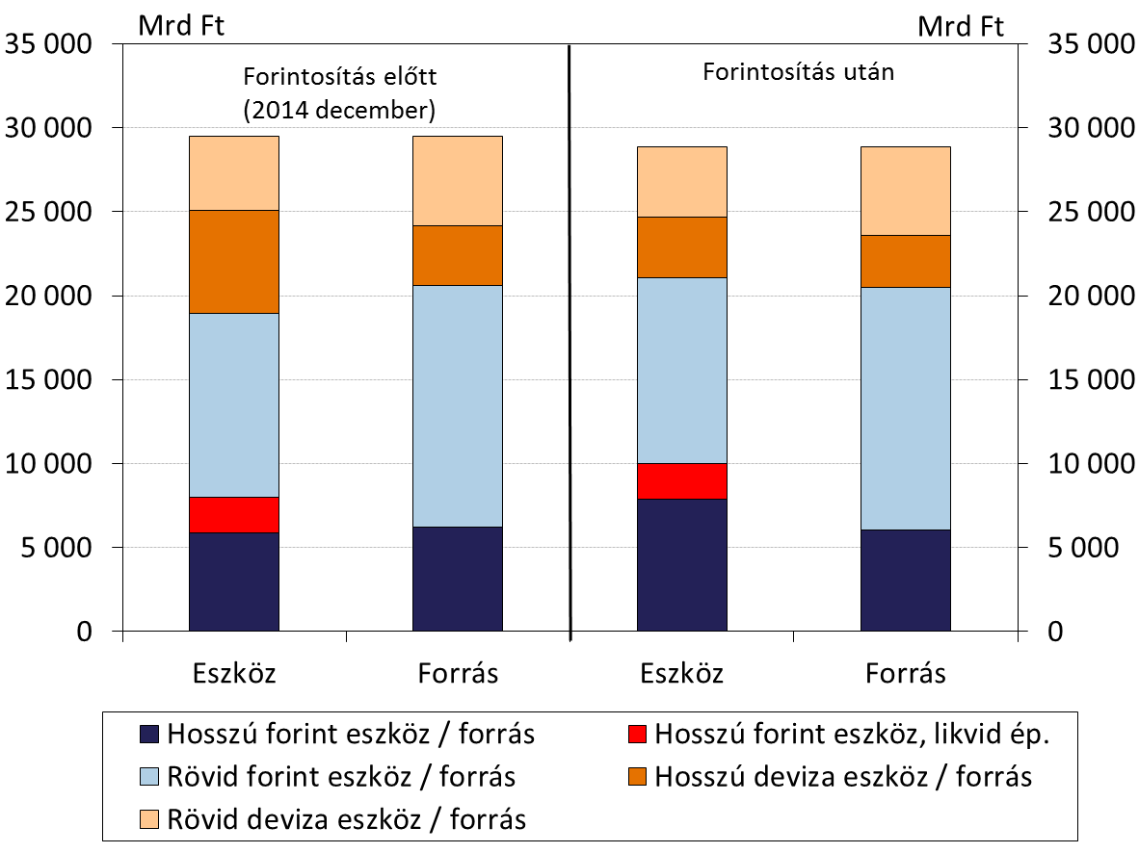
A forintosítással zárul a denominációs eltérés, azonban markánsabbá válik a forintlejárati eltérés
Deviza szerkezet és lejárati eltérés változása a bankrendszer mérlegében a forintosítás hatására
Forrás: MNB.

Slide 40
Összegezve I.
2010-től 2015-ig egyensúlyi (költségvetés és külső adósság) és gazdasági (növekedési és foglalkoztatottsági) fordulat elérése
A Magyar Nemzeti Bank eddig a monetáris fordulattal proaktívan támogatta a gazdasági fordulatot:
  Jegybanki kamatcsökkentés
  NHP, NHP+
  Forintosítás
  Bankrendszer konszolidációjának katalizátora szabályozással és erősebb felügyelettel
  Önfinanszírozási program: a bankok ne a jegybankot, hanem az államot vagy a reálszférát finanszírozzák
  A jegybank pozitív eredménye

Slide 41
Összegezve II.
A gazdasági fordulat tartóssá válik: alacsony infláció, magas növekedéssel és javuló egyensúllyal párosul
Az MNB a jövőben már egyre jobban arra koncentrál, hogy őrizze az eredményeket:
  Az alacsony hazai kamatkörnyezet hosszú ideig fennmarad
  A háztartások a növekvő reáljövedelemből fogyasszanak, a vállalatok magasabb profitból, EU támogatásból és bankhitelből növeljék beruházásaikat
  Meg kell oldani a fennmaradt kisebb problémákat a pénzügyi rendszerben: deviza alapú autóhitelek, nem teljesítő portfolió
  A bankrendszer konszolidációja folytatódjon, a bankok aktivizálódjanak kormányzati vagy jegybanki segítség nélkül
  Az NHP program mérete 2016-tól csökkenhet, a bankok hitelezése egyre jobban piaci alapúvá válhat

Slide 42
Összegezve III.
Hat megmaradt kockázat a bankrendszerben:
  Nemteljesítő jelzáloghitelek, valamint a deviza alapú autó és személyi hitelek
  Nemteljesítő és átstrukturált projekthitel-állomány
  Gazdasági növekedést nem serkentő vállalati hitelezés
  Alacsony strukturális jövedelmezőség
  Rövid külföldi forrásokra való túlzott ráutaltság
  Forint lejárati eltérés

Slide 43
Köszönöm a figyelmet!

